Slide 1

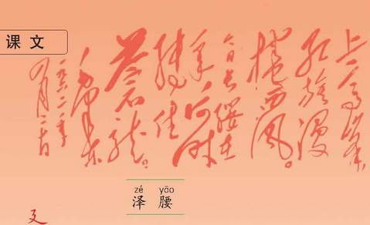
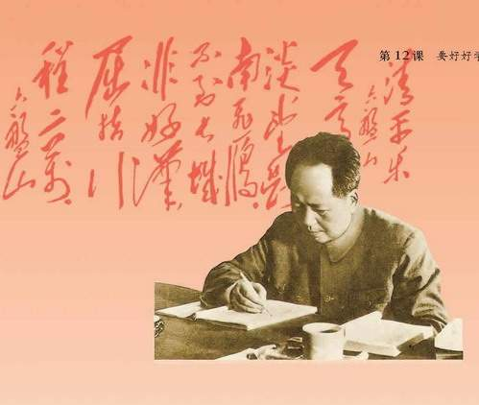
将下列句子读通顺：
江两岸，芦荡、树林和山峰的黑色剪影，在江天交界处隐隐约约地伸展着，起伏着。

Slide 2

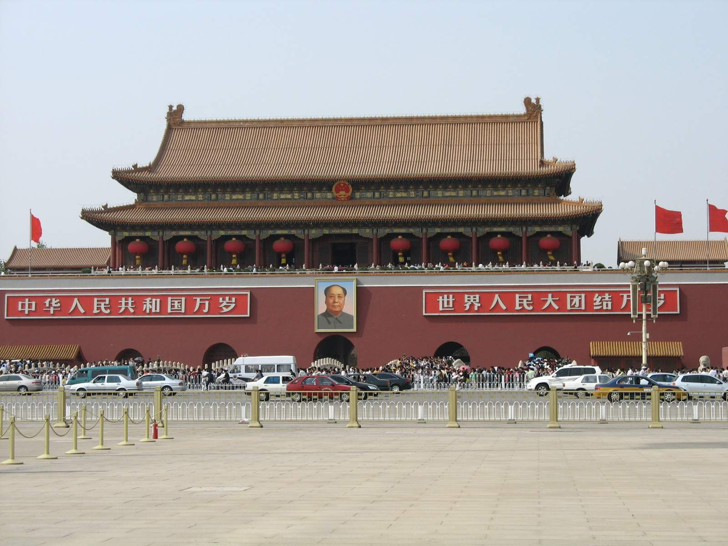

Slide 3
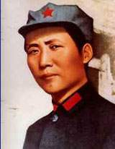
毛泽东（1893～1976）：伟大的马克思主义者，无产阶级革命家、战略家和理论家，中国共产党、中国人民解放军和中华人民共和国的主要缔造者和领导人。湖南湘潭人。

Slide 4
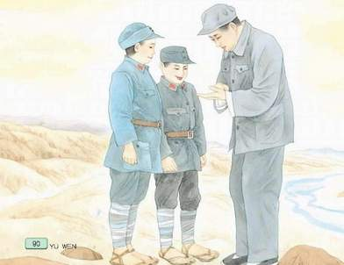

Slide 5
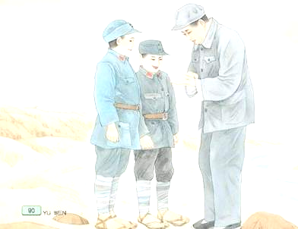
看到课题，你想说什么？
如：为什么要好好学字或好好学字有什么好处？
这好像是一个人说的，是谁说的呢？
他又是对谁说的？
是在什么情况下说的？
是在什么时候、什么地方说的？
……

Slide 6
一边看课文，一边听朗读两遍。
自己大声读课文几遍，长句子或难读的句子多读几遍，做到不错读，不漏读，不重读，不打结。

Slide 7
大声读好下面的词语,提出不理解的。
延安 遇到 小八路 安定宝 知道 刘长贵 他俩 弯下腰马上回答 自己 手心 参加 革命 好好学字 连连点头

Slide 8
给课文标上自然小节，说说每一节写了什么？
§1毛主席遇到了两个小八路。
§2毛主席告诉两个小八路他叫毛泽东。
§3毛主席鼓励两个小八路要好好学字。

Slide 9
说课文主要写了什么？
延安
这篇课文主要写毛主席在( )遇到（ ），告诉他们要（ )。
两个小八路
好好学字

Slide 10
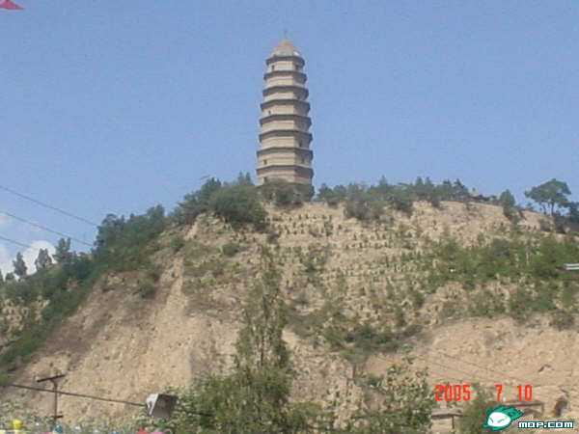
延安宝塔山

Slide 11
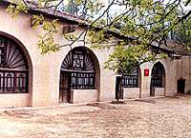
窑洞

Slide 12
1939年春天，毛主席在延安遇到了两个小八路。
时间
人物
地点
事情

Slide 13
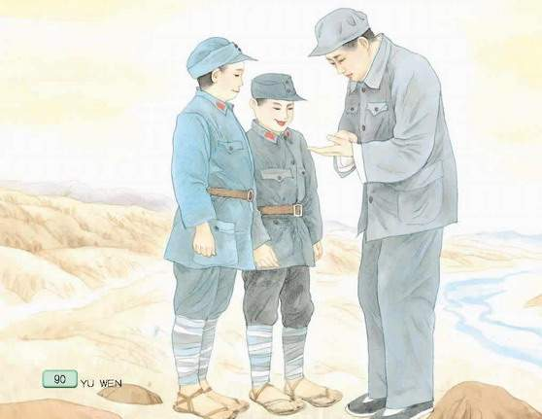
将下列生词读正确：
镀上 比喻 船舱
外甥 瞳仁 峨眉山

Slide 14
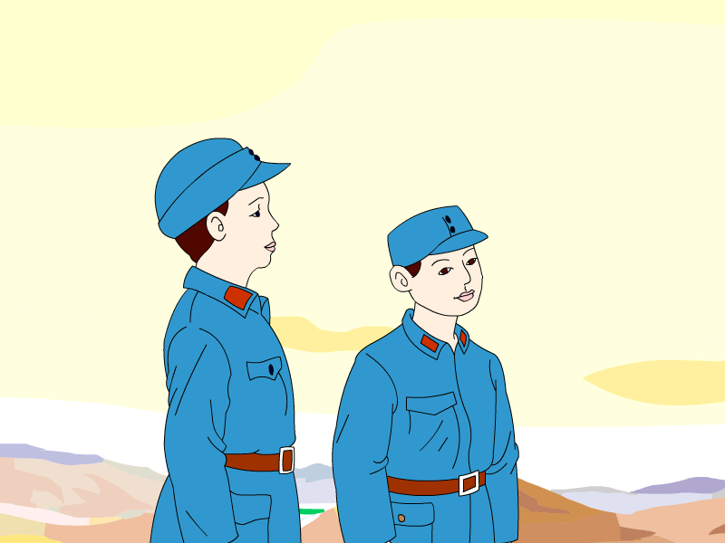
他们一个叫安定宝，15岁，个子高一点；一个叫刘长贵，才14岁，个子矮一点。
高
矮

Slide 15
因为这句话里分别介绍两个小八路，他们是并列的关系，所以用了这个可爱的分号。）

Slide 16
你还会怎么介绍这两个人？
胖瘦 脸型
表情 方位

Slide 17
“你们知道我是谁吗？”
“知道，您是毛主席。”
“我是毛泽东。”

Slide 18
看，我们的毛主席经常和战士们一起打仗，一起干活，大家都认识他，所以小八路马上就回答出来了。当时毛主席是领导革命的最高指挥官，小八路，能见到毛主席，心情会怎么样？（

Slide 19
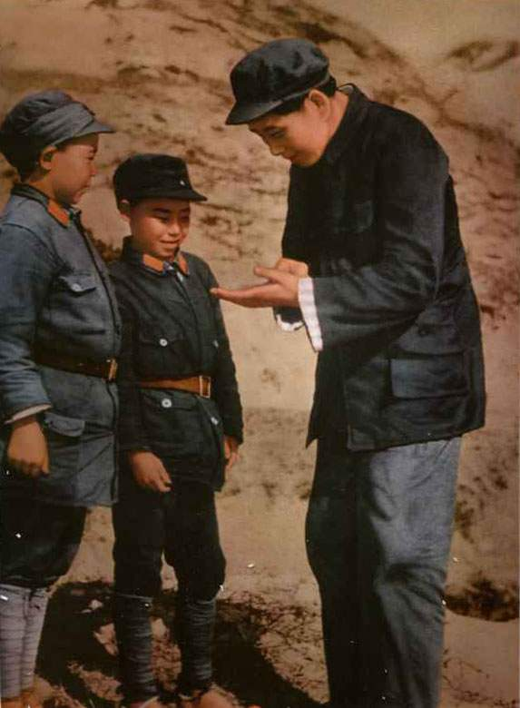

Slide 20
毛主席问他们：“你们知道我是谁吗？”他俩马上回答：“知道，您是毛主席。”毛主席说：“我是毛泽东。”说着就弯下腰，在自己手心上写了“毛泽东”三个字。
马上
您
弯下腰
手心上

Slide 21
毛主席为什么不答“是的。”？
“弯下腰”说明了说明？

Slide 22
（1）出示两句话比较：
毛主席说：“是啊，我就是毛主席。”
毛主席说：“我是毛泽东。”

Slide 23
（启发：在小八路面前，毛主席没有以为自己是高高在上的主席，没有摆领导的架子，而是把自己当做他们的长辈，当做他们的（朋友），说出了自己的名字，可见毛主席多么和蔼可亲呀。这里老师给大家介绍一个成语“平易近人”，跟我读两遍。这个成语是说，对人和蔼可亲，没有架子，使人容易接近。谁能读出毛主席平易近人的语气来。

Slide 24
“他俩”就是“他们两个”。“俩”字后面不能带“个”。

Slide 25
理解“弯下腰”

Slide 26
毛主席个子高，弯下腰，为了让他们看清楚，看，毛主席多细心呀）

Slide 27
毛主席对他们说：“参加革命了，要好好学字啊！”两个小八路听了连连点头。
要好好学字啊！
连连点头

Slide 28
革命：改变的意思，毛主席带领八路军，要把日本鬼子赶走，改变我们中国的命运，让所有的中国人都过上好日子，让所有的小朋友都有学上，这就是革命，跟我读，革命。

Slide 29
看，毛主席看了很多书，他的知识很丰富，所以他才能有这么大的本事来领导革命，才能我们党的最高领袖。那么小八路要干好革命，必须怎么样？

Slide 30
出示选字填空：
到 道
来（ ） 知（ ）
（ ）理 （ ）达
（ ）路 看（ ）

Slide 31
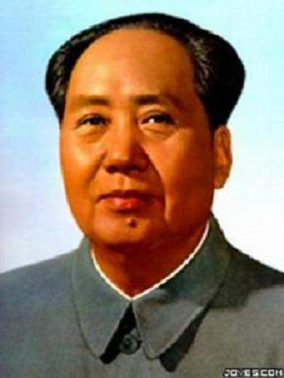
好好学习，天天向上。

Slide 32
大声读好下面的生字，注意每一笔在田字格里的位置。
席
延
遇
宝
刘
贵
道
弯
革
啊

Slide 33
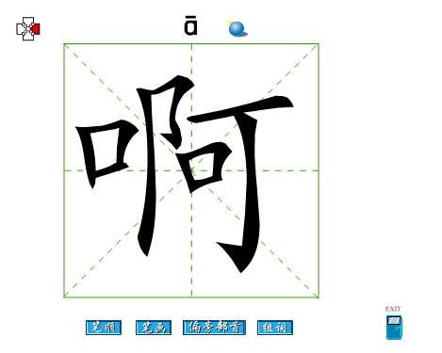
看好笔顺和在田字格里的位置

Slide 34
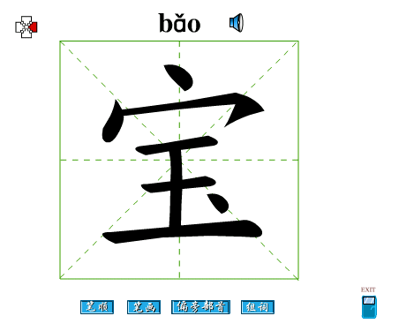
看好笔顺和在田字格里的位置

Slide 35
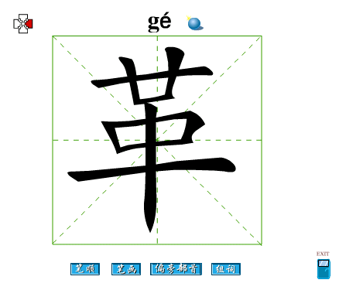
看好笔顺和在田字格里的位置

Slide 36
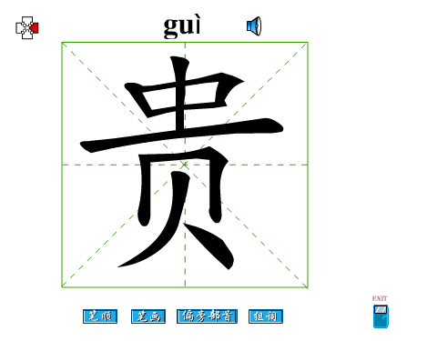
看好笔顺和在田字格里的位置

Slide 37
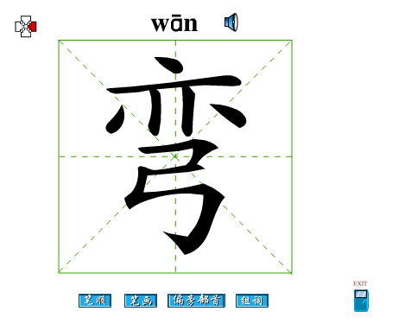
看好笔顺和在田字格里的位置

Slide 38
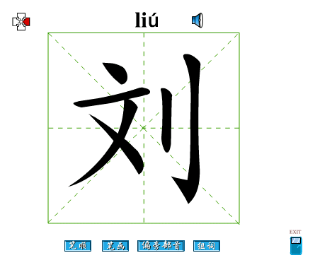
看好笔顺和在田字格里的位置

Slide 39
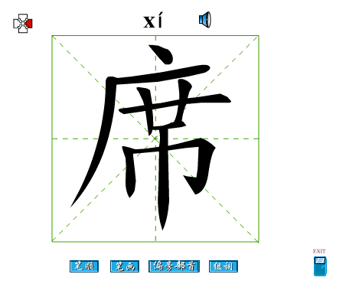
看好笔顺和在田字格里的位置

Slide 40
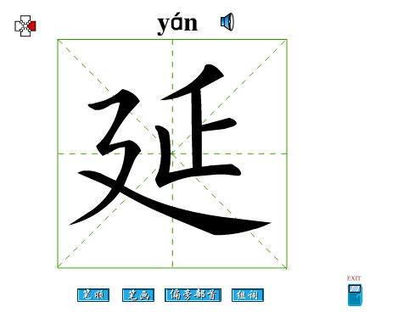
看好笔顺和在田字格里的位置

Slide 41
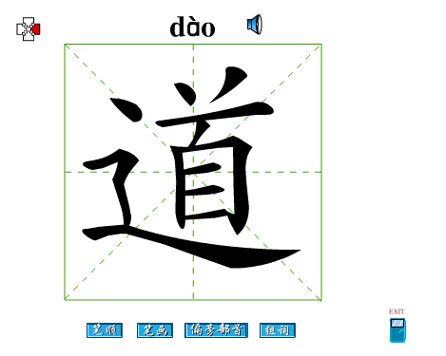
看好笔顺和在田字格里的位置

Slide 42
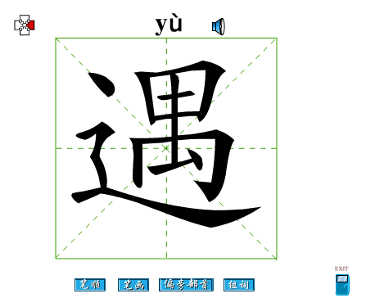
看好笔顺和在田字格里的位置

Slide 43
扩词
席：
延：
遇：
宝：
席子、主席、芦席、凉席、席位
延安、延长、延伸、延展、延年
遇到、相遇、遇难、遇险、遇刺
宝贵、宝贝、宝物、活宝、国宝

Slide 44
扩词
道：
弯：
革：
贵：
道路、喊道、说道、小道、车道
弯路、弯道、弯曲、打弯、弯腰
革命、皮革、人革、革新、改革
宝贵、贵重、可贵、贵姓、贵干

Slide 45

说说下面偏旁的名称，再按笔顺描红。

Slide 46
看拼音写词语（听写的词语）
yán ān yù dào ān dìng
bǎo guì chūn tiān gāo ǎi
zhī dào shì shuí tā liǎ
gé mìng wān yāo shǒu xīn
cān jiā xué zì lián lián diǎn tóu

Slide 47
课文阅读
这个办法好
毛泽东七岁的时候，常和小伙伴们到山上去放牛，砍柴，捡果子。
有一回，他想：怎样能放好牛，又多砍些柴，还能捡些果子呢？他想出了一个办法，把大家分成三个小组：一组放牛，一组砍柴，一级捡果子。
天快黑了，放牛的把牛喂得饱饱的，砍柴的背回了许多柴，捡果子的捡了满篮的野果子。
毛泽东把柴和果子分成八份，每人一份。大家牵上牛，背上柴，提上篮子，高高兴兴地回家了。

Slide 48
课文阅读
毛泽东谈怎样使猫吃辣椒
五十年末，在上海流传着毛泽东怎样使猫吃辣椒的故事。
一天，毛泽东向刘少奇和周恩来提了一个问题：“你们怎样才能使猫吃辣椒?”
刘少奇首先说：“那还不容易，你让人抓住猫，把辣椒塞进猫嘴里，然后用筷子捅下去。”对于这种解决方法，毛泽东摆了摆手说：“每件事应当自觉自愿的。”
周恩来回答说：“我首先让猫饿三天，然后，把辣椒裹在一片肉里，如果猫非常饿的话，它会囫囵吞枣般地全吞下去。”毛泽东也不赞成这种手法。
那么，毛泽东的策略是什么呢? 毛泽东笑着说：“这很容易，你可以把辣椒擦在猫屁股上，当它感到火辣辣的时候，它就会自己去舔掉辣椒，并为能这样做而感到兴奋不已。”

